Slide 1
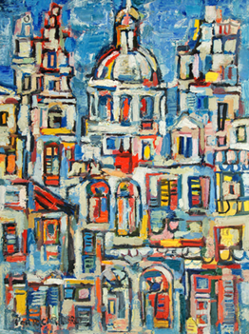
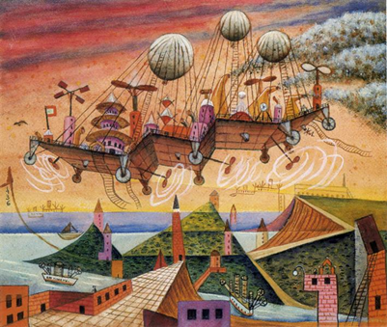
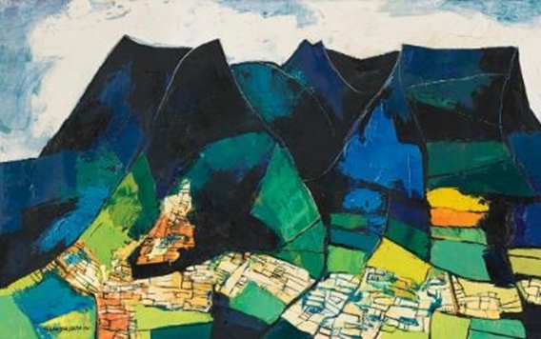
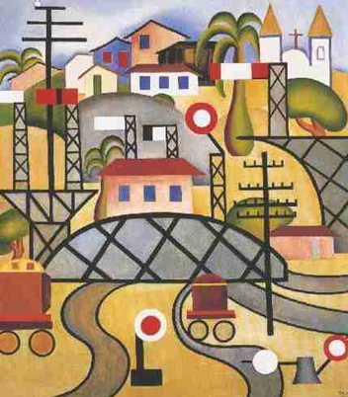
Pintura latinoamericana: paisaje
3° básico

Slide 2
Objetivo
Crear trabajos de arte a partir de registros visuales, experiencias, intereses y temas del entorno natural y artístico, demostrando manejo de:
materiales de modelado, de reciclaje, naturales, papeles, cartones, pegamentos, lápices, pinturas, textiles e imágenes digitales
herramientas para dibujar, pintar, cortar, modelar unir y tecnológicas (pincel, tijera, mirete, computador, cámara fotográfica, entre otras)
procedimientos de dibujo, pintura, grabado, escultura, técnicas mixtas, artesanía, fotografía, entre otros (OA 3)

Slide 3
Actividad
Observan paisajes de pintores Latinoamericanos y describen el uso de los elementos de lenguaje visual. Para esto se pueden usar las siguientes preguntas:
El profesor los orienta con preguntas como:
¿Qué formas observamos en estos paisajes?
¿Qué colores presentan?
¿Cuáles son sus texturas?
¿Cómo inteactuan estos tres elementos?
¿Qué crees que nos trata de comunicar el artista a través de su obra?

Slide 4
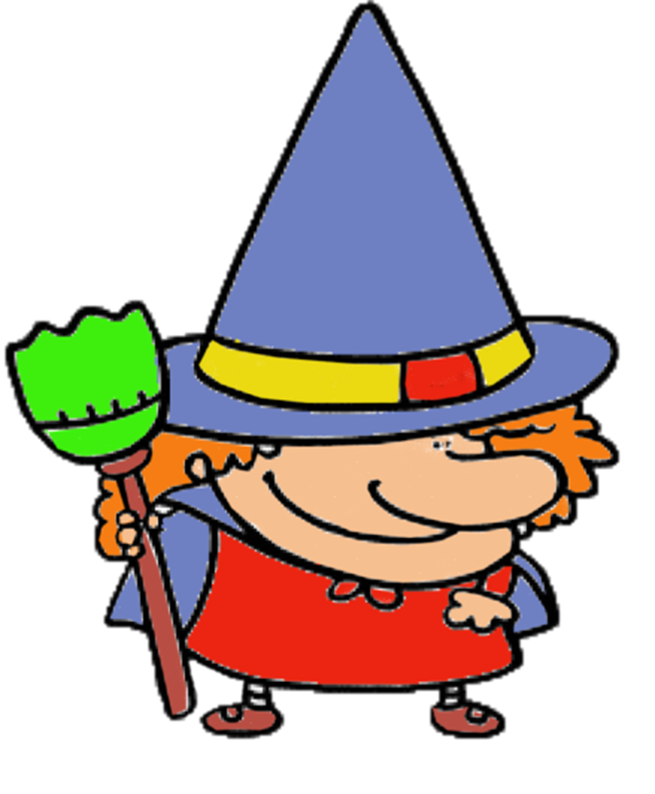
Soy Rafaela y te invito a viajar por diferentes lugares, algunos reales y otros imaginados, por pintores y pintoras Latinoamericanas.

Slide 5
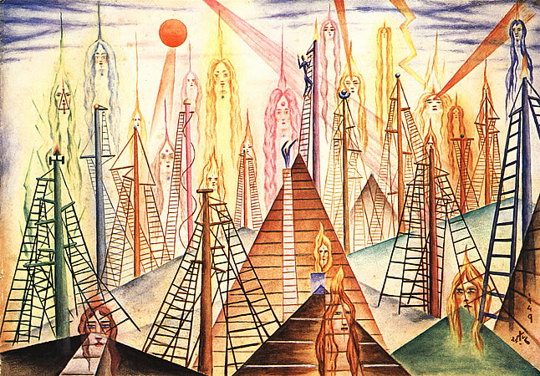
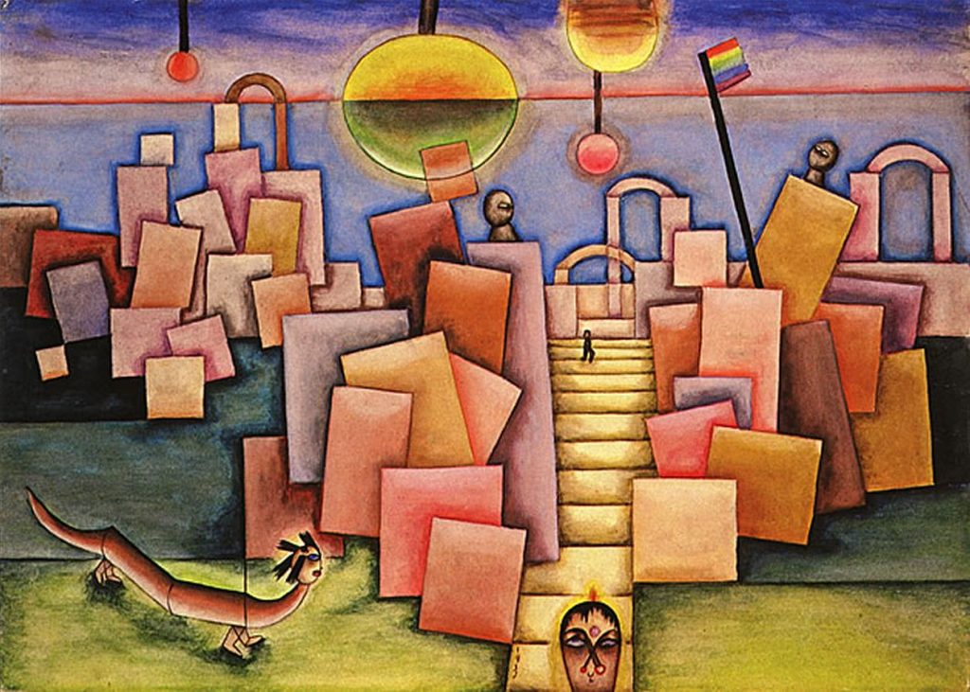
Xul Solar (Argentino)
Vuell Villa
Trece San Mástil
Ciudad Lagui
Xul Solar, es un artista argentino nacido en 1887. Además de pintor era escritor, traductor e ilustrador de notas, astrólogo, y matemático. En las obras abundan los seres imaginados, paisajes fantásticos y banderas que son emblemas de la paz.

Slide 6
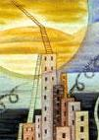
¿Qué paso aquí?
Ayúdenme a reconstruir la pintura.

Slide 7
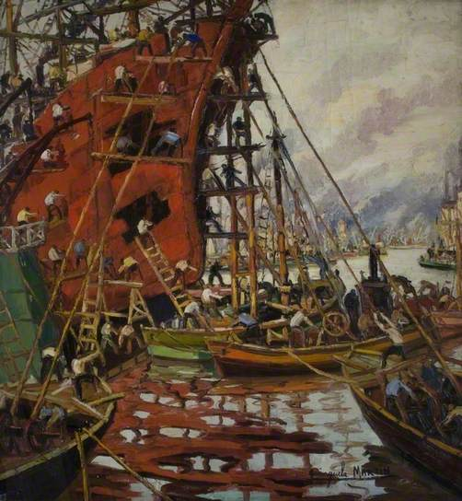
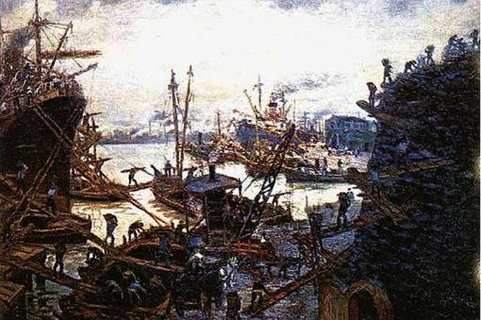
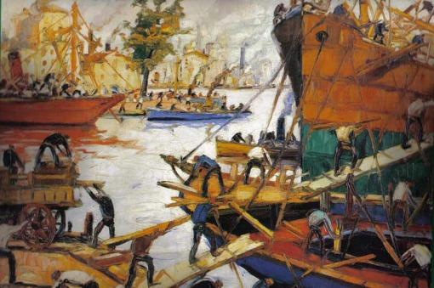
Martín Quinquela (Argentino)
Barco en reparaciones
Descarga de carbón
En pleno sol
Benito Quinquela Martín fue un pintor argentino nacido en 1890 y muerto en 1977. Es considerado el pintor de puertos y uno de los más populares del país. Sus pinturas portuarias muestran la actividad, vigor y rudeza de la vida diaria el puerto de La Boca donde trabajaba de niño cargando bolsas de carbón.

Slide 8
¿En que se parecen y en que se diferencian estos paisajes?

Slide 9
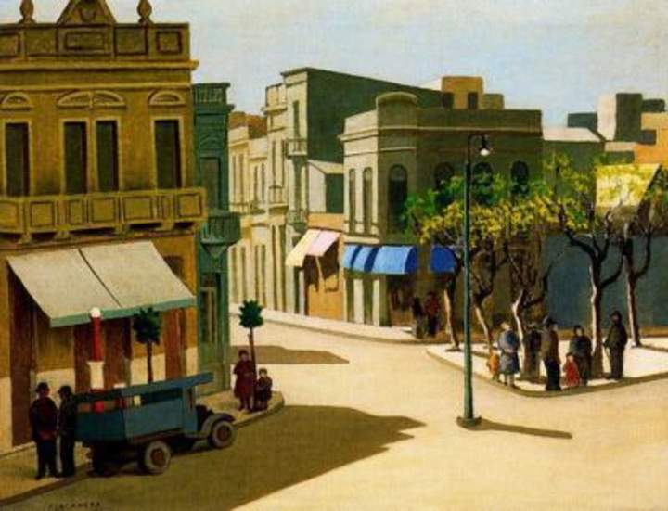
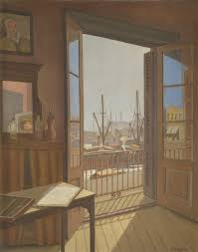
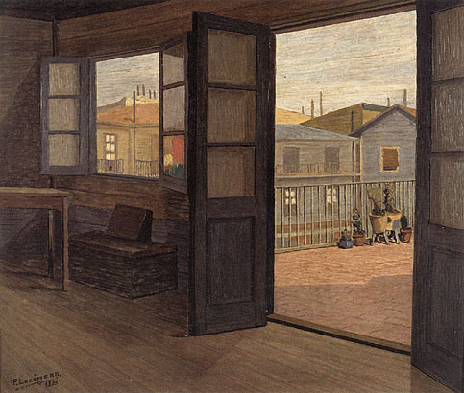
Fortunato Lacámera (Argentino)
Desde mi estudio
Vuelta de Rocha
Fortunato Lacámera es un pintor argentino que nace en 1887 y muere en 1951 en el barrio de La Boca, barrio que convierte en tema preferido de sus pinturas.1

Slide 10
¿Dónde estaba el pintor cuando pinto estos paisajes?

Slide 11
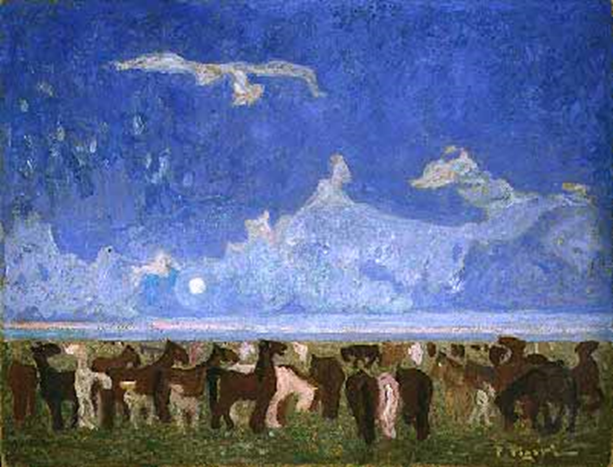
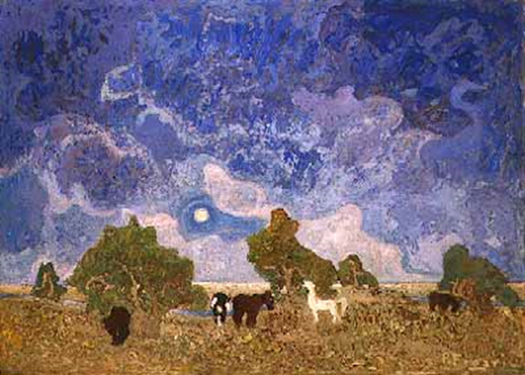
Pedro Figarí (Uruguayo)
Potros en la pampa
La pampa
Pedro Figarí nació en 1861 y murió en 1938. Fue un pintor muy reconocido, abogado y político uruguayo. Una de las figuras más destacadas de la pintura latinoamericana, caracterizado por su estilo propio y su voluntad americana.

Slide 12
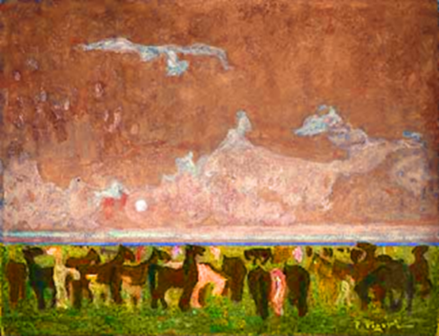
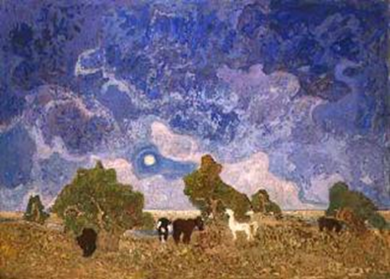
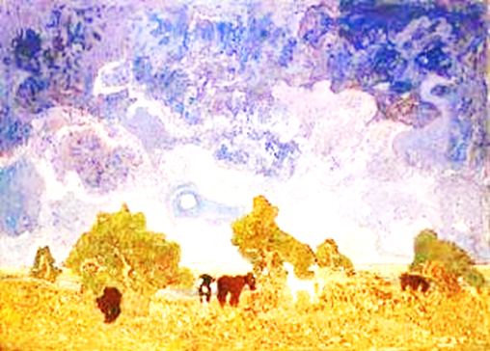
Abracadabra pata de cabra, que las pinturas cambien sus colores.
¿Qué sensación te dan los cambios de colores de la pintura?

Slide 13
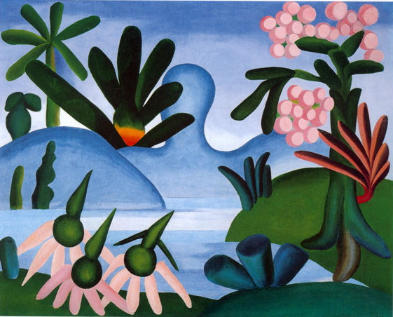
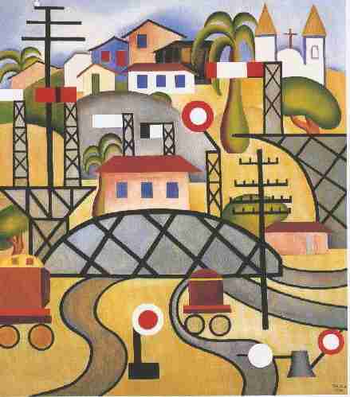
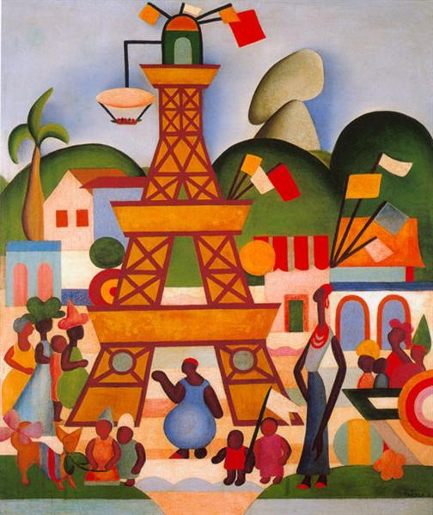
Tarsila Do Amaral (Brasil)
El lago
Ferrocarril Central do Brasil
Carnaval en Madureira

Slide 14
Explica porqué este paisaje es real o imaginado.

Slide 15
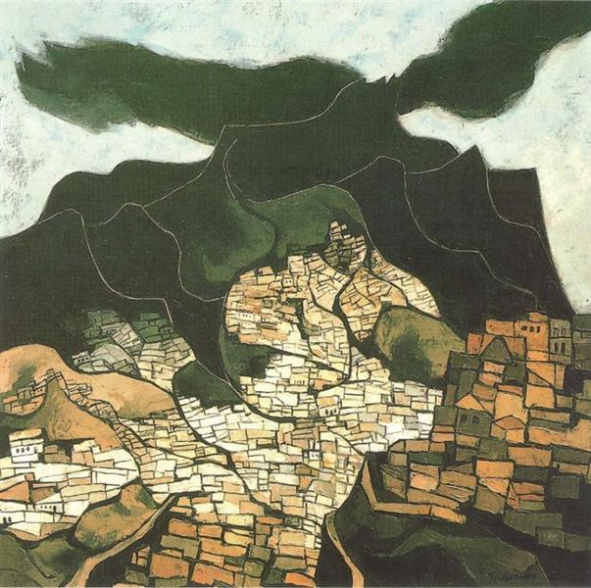
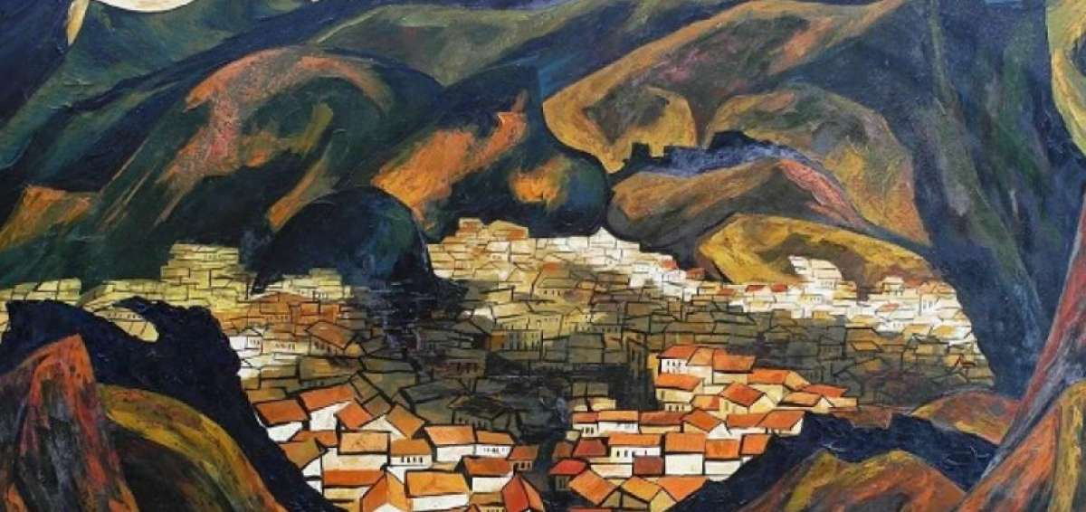
Oswaldo Guayasamin (Ecuador)
Quito de la nube negra
Quito

Slide 16
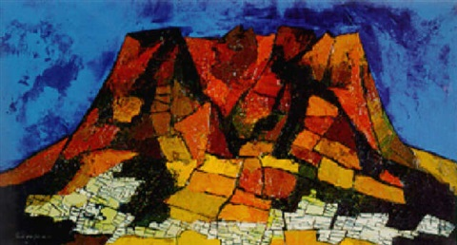
Paisaje de Quito
Quito azul
Fíjate en estos paisajes, sus formas son similares, pero los colores no.
¿Se perciben de la misma manera?

Slide 17
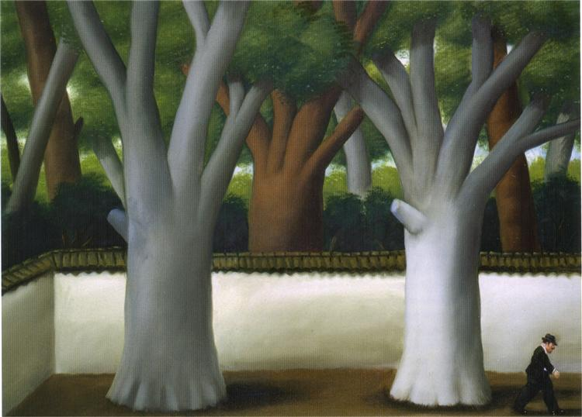
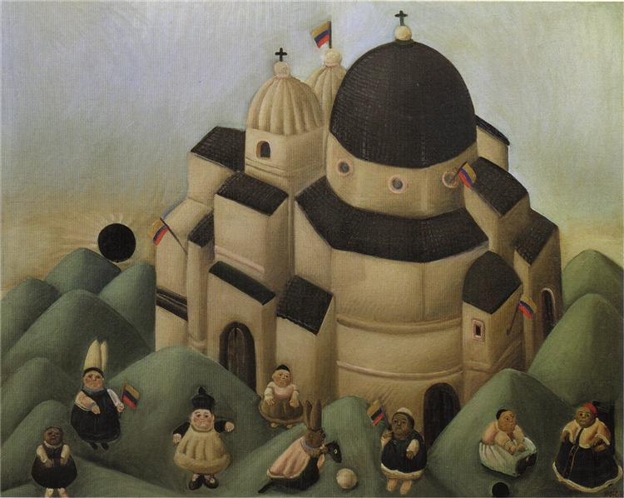
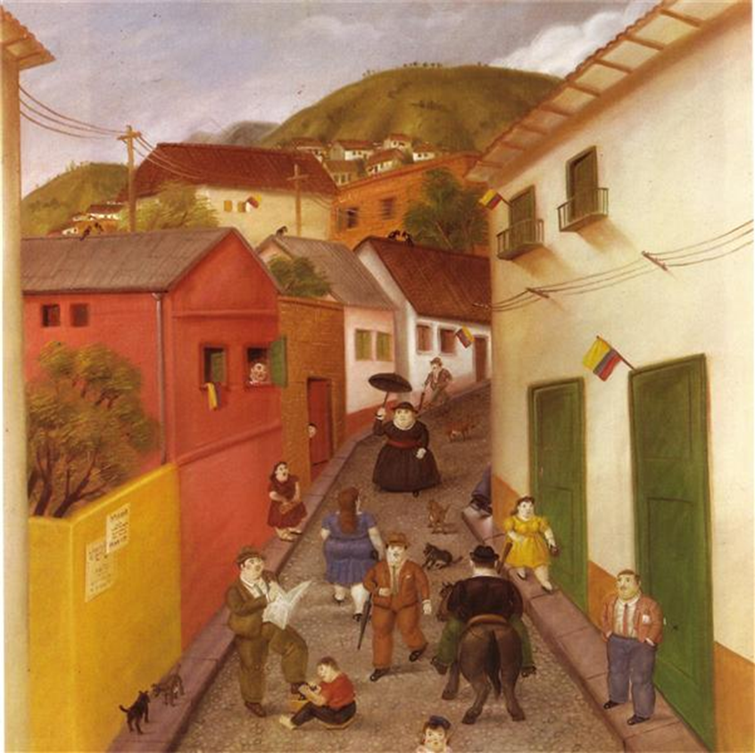
Fernando Botero (Colombia)
Strong Pain
Jupiter is the biggest planet
La calle
Hombre en la calle
La gran fiesta

Slide 18
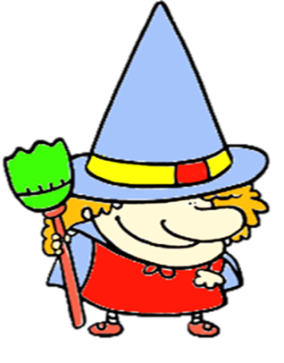
¿Qué personajes reconoces?
¿Te has encontrado con alguno de ellos alguna vez?

Slide 19
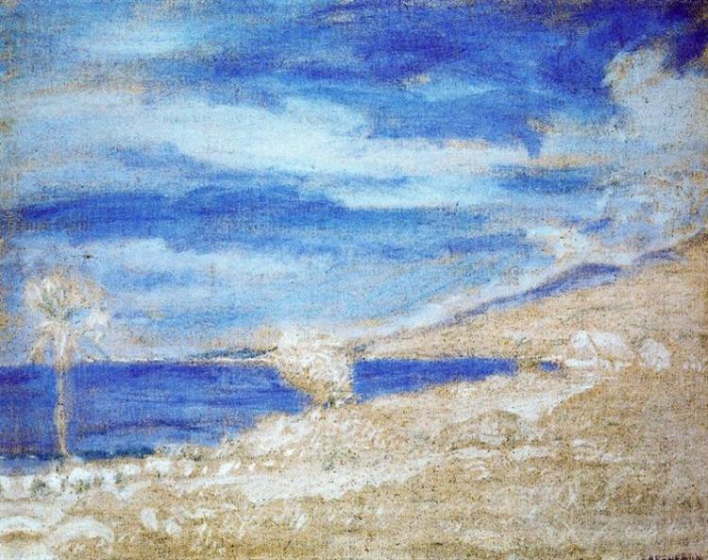
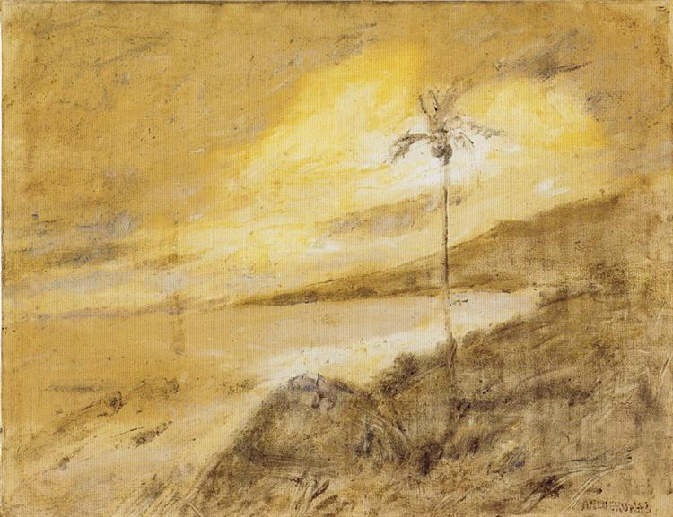
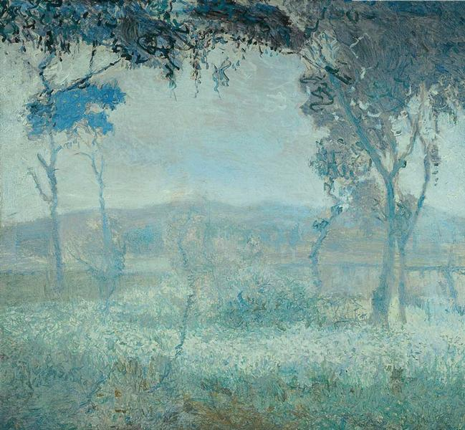
Reverón con Pumpá (Venezuela)
Marina
Amancer desde Punta Brisas
Paisaje

Slide 20
¿Qué sensaciones te producen estas pinturas? ¿´Por qué crees que percibes las pinturas de diferentes maneras?
Amancer desde Punta Brisas
Marina
Paisaje

Slide 21
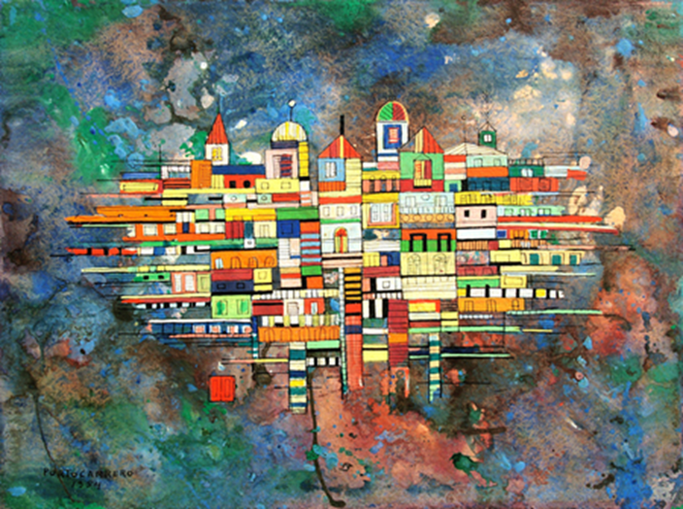
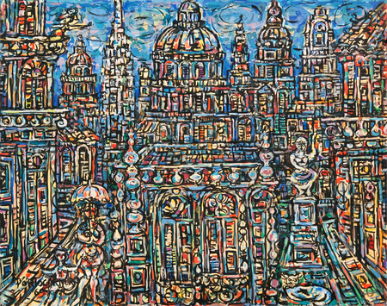
René Portocarrero (Cuba)
Ciudad
Paisaje de La Habana

Slide 22
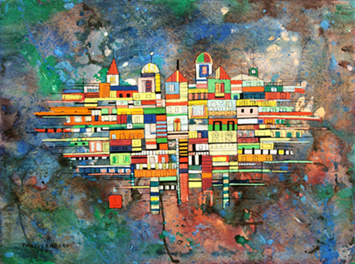
¿Serán estos paisajes de la misma ciudad? Explica por qué.

Slide 23
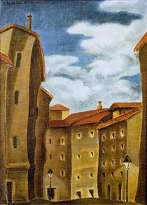
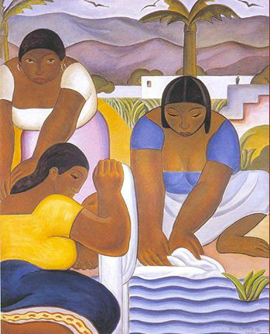
Carlos Quizpez (Perú)
Calle de Lavapies
Las lavanderas del Rimac

Slide 24
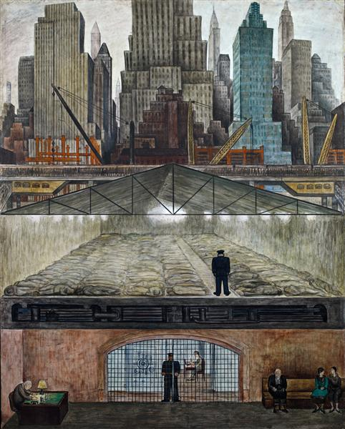
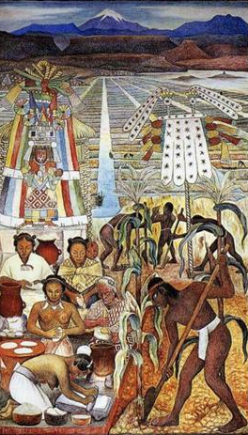
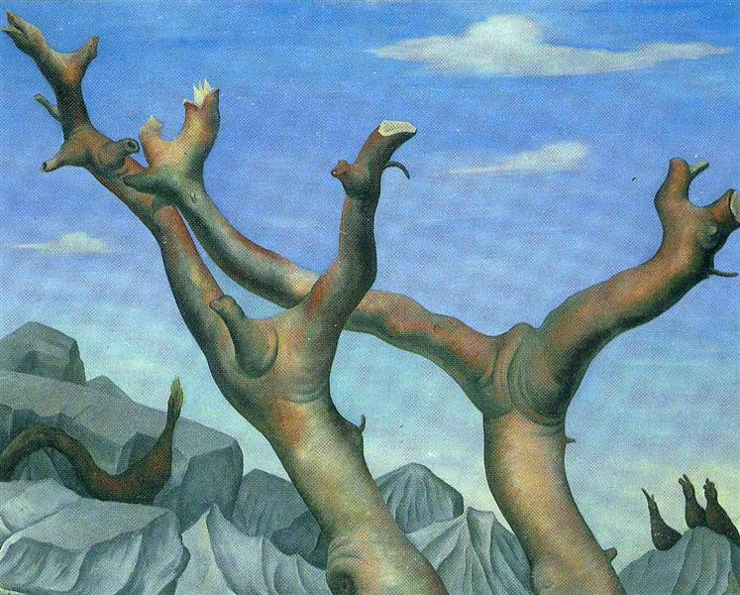
Diego Rivera (México)
Activos congelados
Copalli
La civilización huasteca

Slide 25
Imágenes en: Wikiart.org wikipedia.org bellasartegob.ar desde mi estudio cvaa.com.ar artnet.com eltelegrafo.com.ec slidesgo.com allimite.cl
!gracias¡

